Slide 1
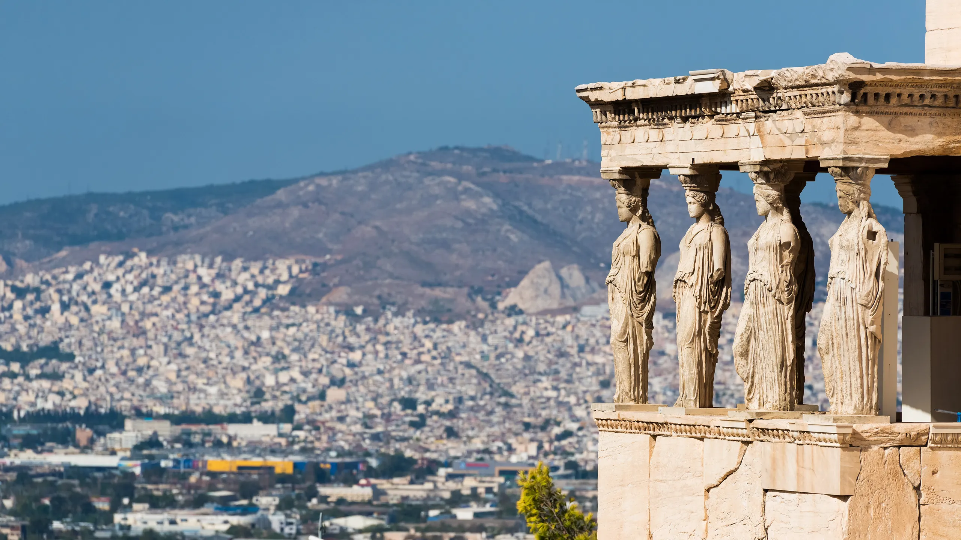
Этика Стоицизма

Slide 2
Автономия стоиков
Автономия у стоиков – автономия от внешней действительности. Стоики полагали, что одной из проблем человека является его погруженность в окружающую действительность, что наши суждения, желания, представления проистекают не от нашего разума, а от внешней действительности.
Субъект в стоицизме не зависит от окружающей действительности. Его волевые акты полностью определяются с помощью разума, а не с помощью каких-то ситуационных решений.

Slide 3
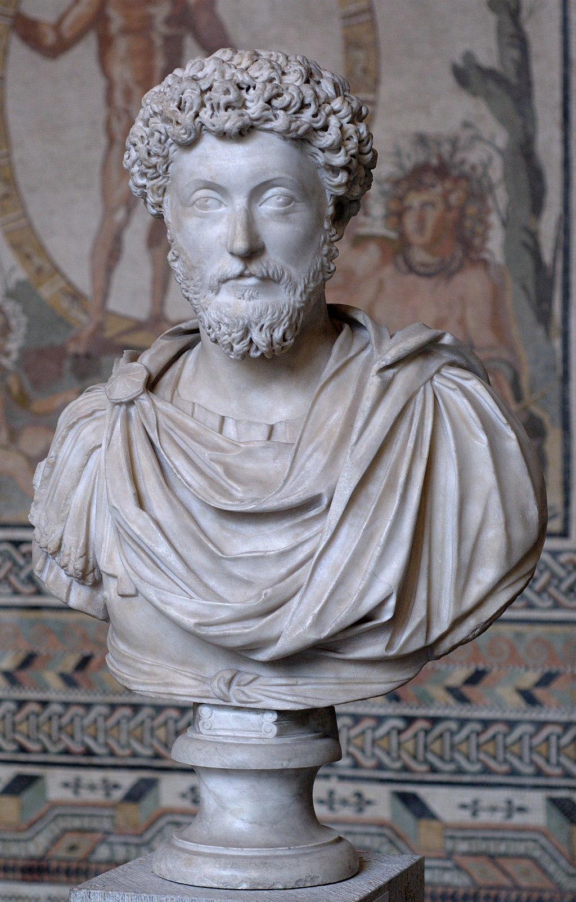
Добродетели
Стоики считали что добродетель – это жизнь в соответствии с разумом.
Истина по их мнению формируется разумом, как результат анализа некоторой предметной сущности т.е появляется из осмысления объективных явлений.
Так как истина это результат логического мышления, истина подвластна лишь мудрецам.
Эмоции же, будь то гнев или страх, рождаются в ходе неправильных суждений.

Slide 4
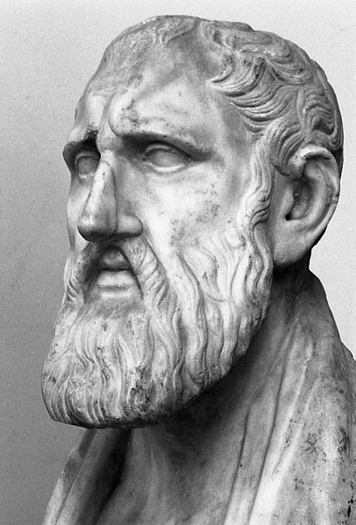
Божественный замысел
То самое объективное, что окружает человека является частью логоса – основного закона вселенной.
Вся материя живёт в соответствии с этим законом, в том числе и сам человек.
Судьба – ход обращения человека, как материи, в соответствии с логосом.
По этому стоики учат принимать судьбу т.к последняя является неизбежной.

Slide 5
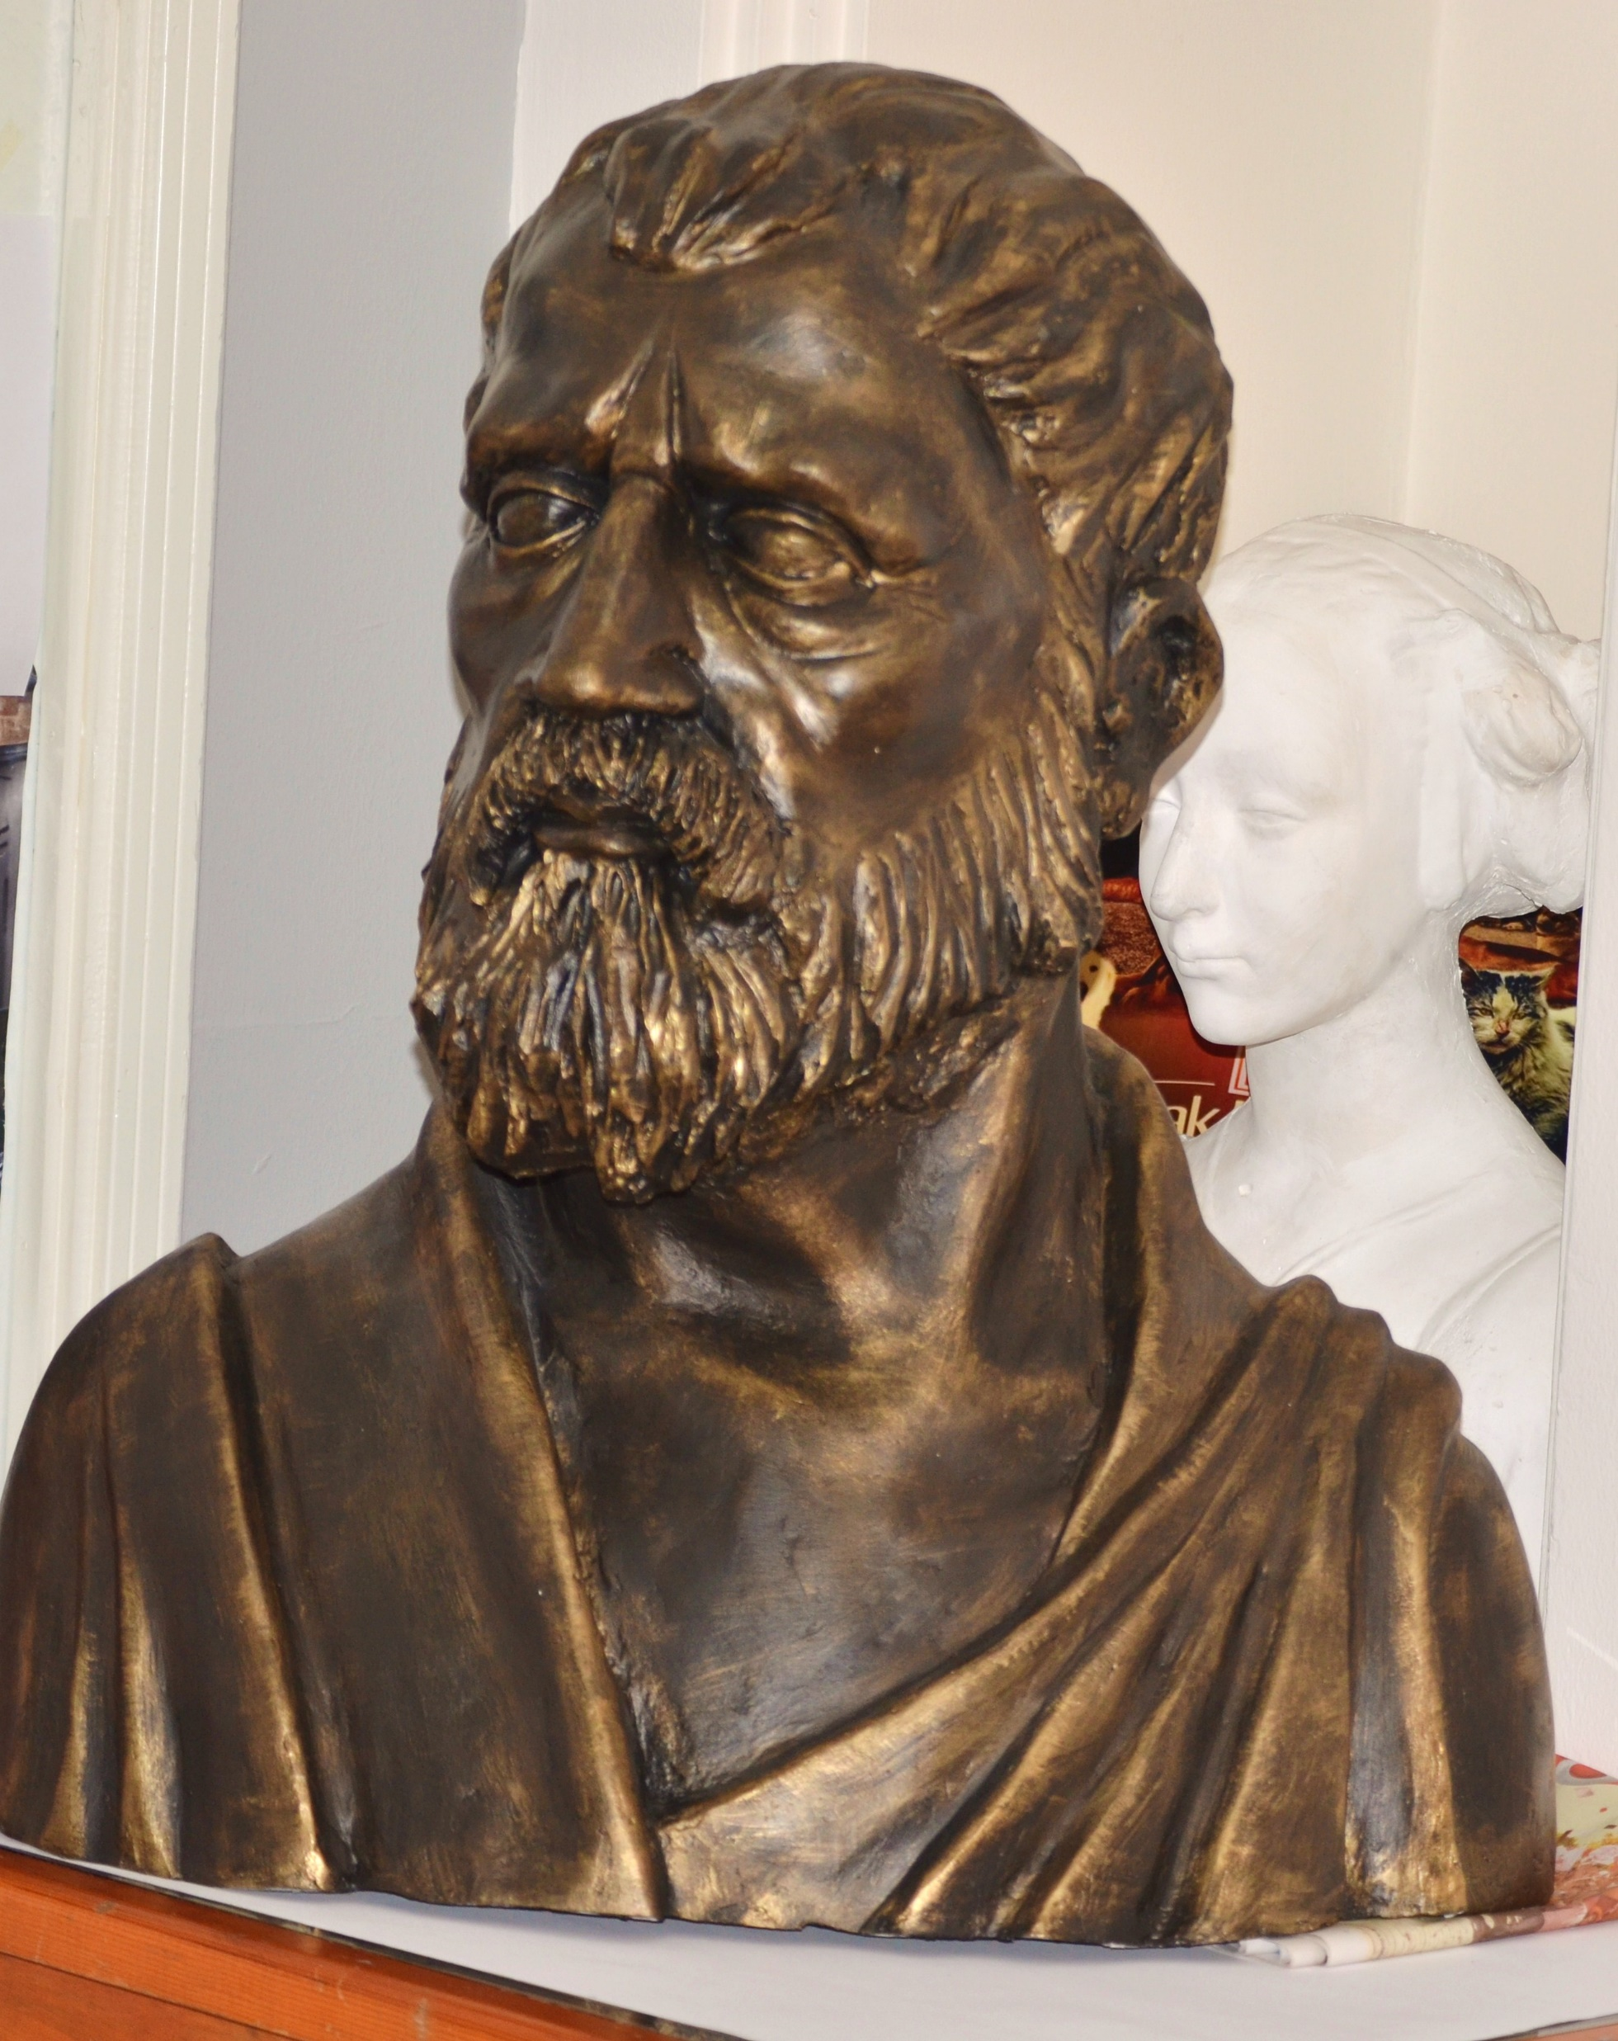
Т.к эмоции – результат невежества, апатия и безэмоциональность воспринимаются стоиками, как идеал. По их мнению именно следование этим состояниям приведёт человека к внутреннему покою.
Стоики считают,что необходимо ограничивать себя в радостях и жить более аскетично.
При этом не смотря на смирение с судьбой, стоики стремились сохранять внутреннюю свободу от окружающей действительности, ведь считали,что разум – единственное, что им принадлежит.

Slide 6
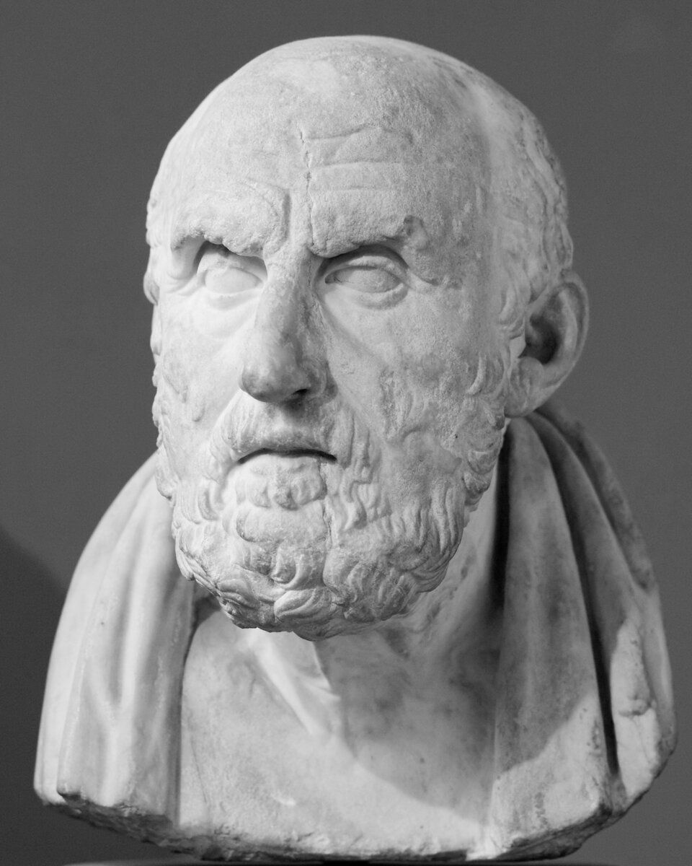
Этика на практике
Смирение с судьбой и жизнь в соответствии с логосом подразумевает не только жизнь в гармонии с окружающим миром, но и обществом а следовательно и другими людьми.
По этому стоики считают добродетелью исполнение дога, верность и заботу о других.
Стоики считали полезным ежедневно анализировать свои поступки и обдумывать будущее, чтобы грамотнее распорядится настоящим.

Slide 7
Заключение
Понятие логоса кажется выглядит интересным
Идея о независимости разума от окружения идеалистична
Отречение от эмоций т.к те порождены глупостью и утверждение что истина может быть рождена лишь разумом кажутся логичными лишь в рамках стоистических допущений
Утверждение о независимости разума не соотносится со смирением с судьбой.

